Slide 1
Exploración y Curación de Datos
Ariel Wolfmann
Abril 2022

Slide 2


Sobre mi
Chief Data Officer en Addi (fintech)
Ecosistema de startups
Cs de la Computación, Famaf
co-organizador PyData Córdoba

Slide 3

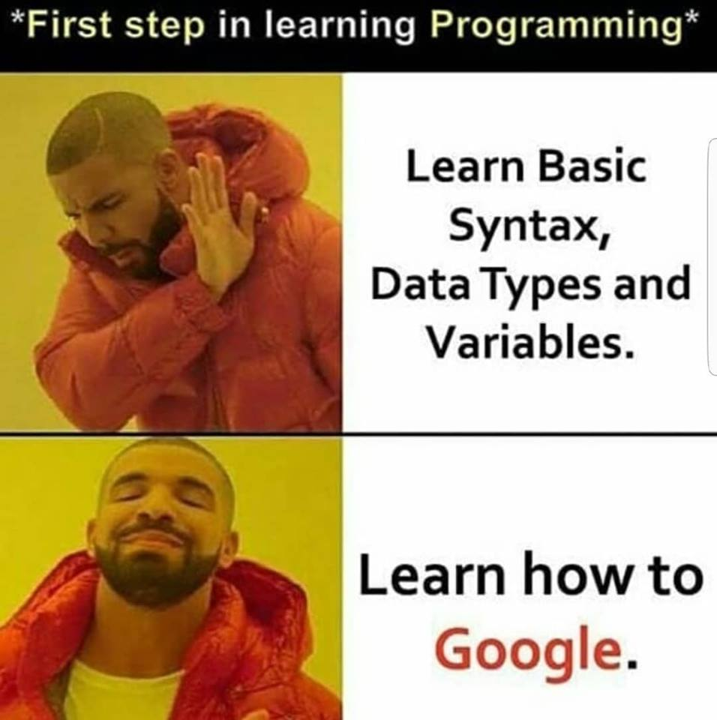
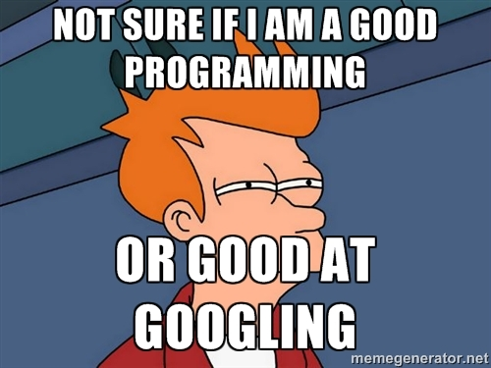
Programar vs Googlear
Aprender a Googlear con la abstracción suficiente
Stack Overflow
Entender mensajes de error
Leer documentacion, ej: https://pandas.pydata.org/docs/

Slide 4
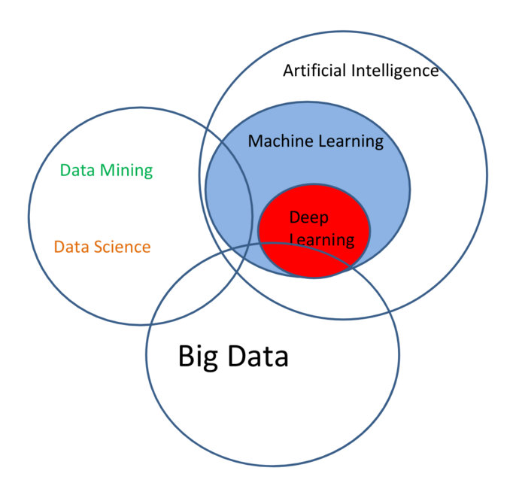
Conceptos relacionados

Slide 5
Conceptos Relacionados
Inteligencia Artificial: Computadoras emulando comportamientos humanos específicos.
Big Data: Disponibilidad de grandes volúmenes de data y la capacidad de procesarlos.
Machine Learning: Predecir un comportamiento basado en métodos estadísticos, encontrando patrones.
Deep Learning: Subconjunto de ML, sin necesidad de definir características pero requiere de mucho mayor volumen de datos.
Business Intelligence: Orientado a medir y reportar eventos del pasado
Data Science: Transformar datos e hipótesis en información para la toma de decisiones o para predecir acciones.

Slide 6
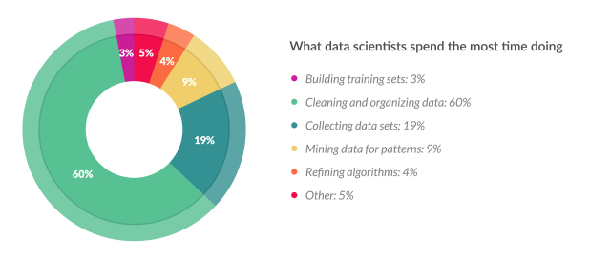
Limpieza y Exploración de datos

Slide 7
Producto de datos
Configuración
Infraestructura
Monitoreo
Recolección de Datos
ML
Herramientas de Análisis
Verificación
Extracción de Atributos
Gestión de Proceso
Recursos Computacionales
https://papers.nips.cc/paper/5656-hidden-technical-debt-in-machine-learning-systems.pdf
Notes:
https://papers.nips.cc/paper/5656-hidden-technical-debt-in-machine-learning-systems.pdf
https://youtu.be/vdG7uKQ2eKk?t=107

Slide 8
Producto de datos
Configuración
Infraestructura
Monitoreo
Recolección de Datos
ML
Herramientas de Análisis
Verificación
Extracción de Atributos
Gestión de Proceso
Recursos Computacionales
Tendencia:
Modelo de ML -> Commodity
Data pipelines y analisis -> ventaja competitiva
https://www.youtube.com/watch?v=Ndxpo4PeEms
Notes:
https://papers.nips.cc/paper/5656-hidden-technical-debt-in-machine-learning-systems.pdf
https://youtu.be/vdG7uKQ2eKk?t=107

Slide 9
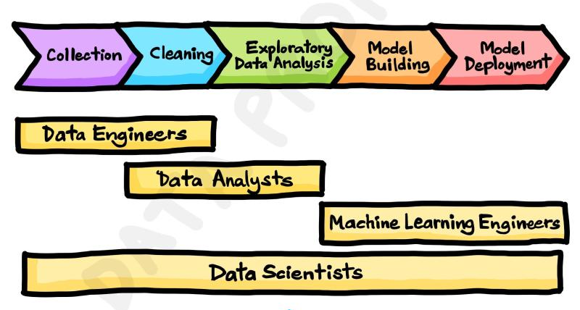
Roles en ciencia de datos
https://www.youtube.com/dataprofessor

Slide 10
Situación problemática
Recolección de datos
Análisis y exploración
¿Qué variables están disponibles?
¿Qué distribución tienen?
¿Cómo se relacionan las distintas variables?
¿Qué vamos a intentar predecir?
¿Qué variables son relevantes?
¿Cómo podemos transformarlas?
Curación de datos:
Seleccionar y transformar los datos para prepararlos para la experimentación
Definición de la tarea
¿Qué modelos representan mejor el fenómeno?
¿Cómo vamos a entrenar?
¿Cómo vamos a medir el éxito?
Diseño de experimentos
Solución de datos

Slide 11
Identificar el problema
Cómo resolverlo con datos?
Hablar con los especialistas y entender su relación con los datos
Entender qué se sabe y qué no se sabe sobre el problema
Si el problema todavía no fue abordado, ¿por qué?
¿Cuáles son los beneficios de trabajar en este problema y no en otro?
¿Quién se beneficia de que trabajemos en este problema y no en otro?
¿Existe realmente un problema?

Slide 12
Recolectar datos
¿Qué fuentes de datos conocen los especialistas?
¿Hay datos en Internet que puedan servir para resolver el problema?
Evaluar la calidad de los datos
¿Quién es el propietario de los datos? ¿Qué quiere a cambio?
Si los datos no existen, ¿cómo podemos conseguirlos?
¿Cuántos datos necesitamos? ¿Cuáles son los posibles sesgos de las fuentes de datos? Los datos, ¿son independientes entre sí? ¿cuál es el espacio muestral?

Slide 13
Exploración de datos
Para decidir los procesos de curación, tenemos que entender nuestros datos en conjunto. Incluye:
Todas las herramientas de análisis que hemos visto.
Técnicas más complejas para el análisis de datos que permiten relacionar múltiples variables.
Técnicas de visualización de datos no estructurados

Slide 14
Curación de datos
Problema | Datos | Decisiones de curación
Predecir los salarios de los programadores en Argentina en 2020 | Encuesta voluntaria con columnas edad, género, años de experiencia y salario | Eliminar edades menores que 18 y mayores que 99 Eliminar salarios mayores que 1 millón de pesos Estandarizar los años de experiencia de tal forma que la media sea 0. Re-escalar las edades en un rango de 1 a 0, tal que 18 años o menos corresponda a 0 y 70 años o más corresponda a 1. Eliminar la columna género.
Predecir el precio de una propiedad | Base de datos gubernamental con registros de transacciones inmobiliarias. Tiene precio, fecha y ubicación. | Eliminar día y mes de la transacción. Escrapear sitios de compra/venta para extraer información adicional sobre cada propiedad. Imputar los valores faltantes utilizando estimaciones en base a ejemplos parecidos.

Slide 15
Desarrollar modelo
¿Tenemos una hipótesis? ¿O estamos explorando a ver qué encontramos?
¿Qué variables importantes podríamos no estar teniendo en cuenta?
¿Cuáles son nuestros propios sesgos a la hora de analizar los datos?
Si el objetivo es elaborar un informe cuali- o cuantitativo, ¿están las conclusiones justificadas por nuestro análisis? ¿Estamos influenciados por las expectativas de quién va a leer el informe? ¿ocultamos resultados que contradicen las conclusiones?
Si desarrollamos un modelo predictivo o de machine learning, ¿es el modelo trivial? ¿se basa el modelo únicamente en datos anteriores a lo que queremos predecir? ¿entendemos cómo funciona el modelo? ¿es ético?

Slide 16
Solución de datos: Visualizar y comunicar resultados
¿Entendemos a quién le estamos comunicando, cuáles son sus conocimientos e intereses y cómo difieren de los nuestros?
Implementar un mínimo sentido de la estética y la economía para presentar los resultados
¿Somos aburridos y cómo podemos dejar de serlo?
Estamos intentando convencer al otro de algo y por qué? ¿Estamos siendo honestos? ¿Estamos diciendo lo que el otro quiere escuchar?
¿Estamos distribuyendo correctamente el crédito por las contribuciones?
¿Entendemos el alcance de nuestro reporte?
¿Entendimos cómo respondió nuestra audiencia a lo que les dijimos?

Slide 17
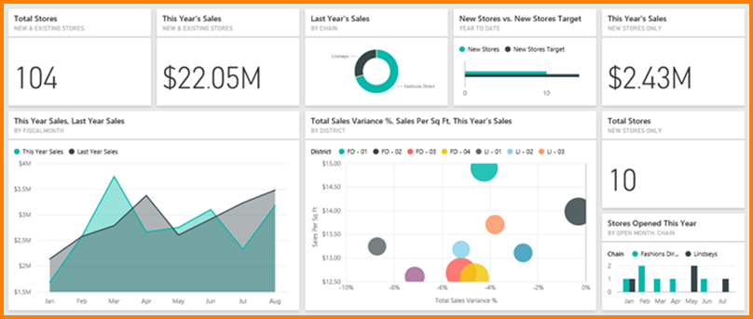
Visualización de datos: Dashboards
Superset: Open Source https://superset.apache.org/

Slide 18
Perfil Analista de Datos
Bases de datos consultas SQL
Python, Pandas para análisis exploratorio, estadística descriptiva
Dashboards y reportes: PowerBI, Tableau, Microstrategy, Superset
Eventos Analytics: Google Analytics
Inglés
Git (hacer pull request)
CURIOSIDAD!

Slide 19
Tipos de Datos

Slide 20
Fuentes de datos
Transaccionales: Compras, ventas, cotización de acciones en la bolsa, etc.
Conversacionales: chats, mails, grabaciones telefónicas.
Fotos y videos: subir a las redes sociales, etc.
Sensores: posicion del gps, acelerómetro, etc.
IoT: smart tv, smart watch, alexa, etc.
registro de actividades: escuchar musica, leer un libro, buscar en google, comprar un artículo en un ecommerce (metadatos).

Slide 21
Estructura de los datos
Llamamos “datos” a un conjuntos de registros.
Cada registro tiene asociado un conjunto de características, y las características pueden relacionarse de manera compleja.
Distintas estructuras suelen almacenarse con formatos de archivo particulares
La estructura de los datos no es lo mismo que el tipo de base de datos o archivos en los que se almacena
Notes:
https://www.michael-gramlich.com/what-is-structured-semi-structured-and-unstructured-data/

Slide 22
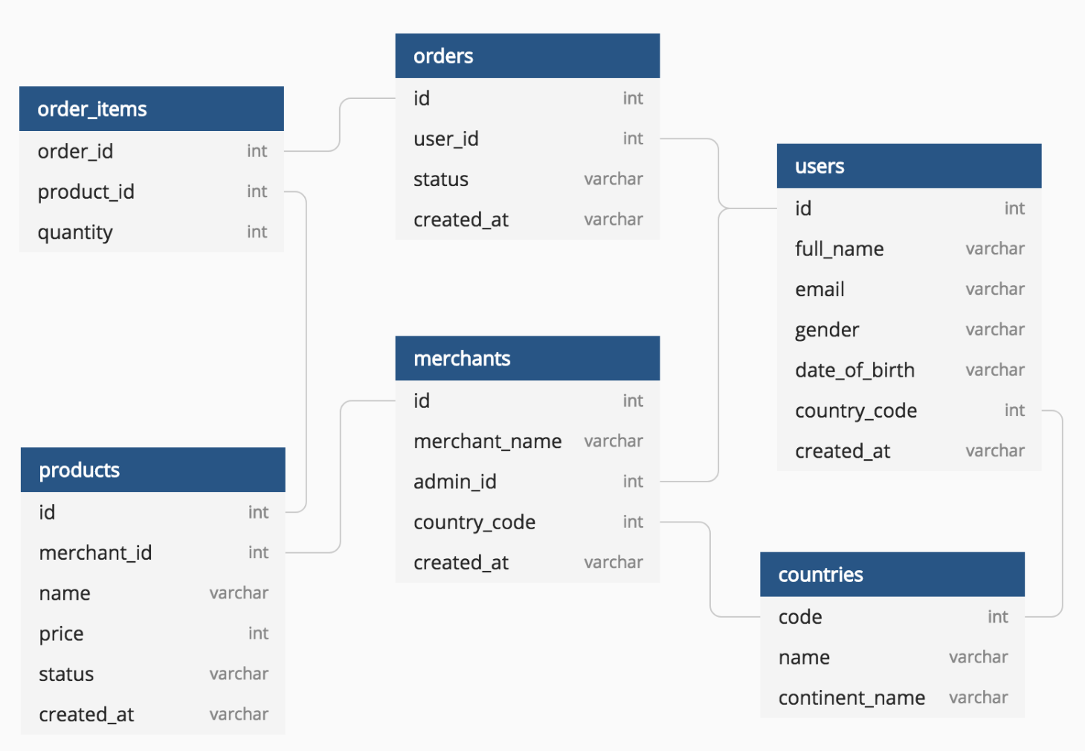
Datos estructurados
Todos los registro tienen las mismas características con el mismo tipo
Las características de algunos registros pueden ser registros en otra tabla
Archivos en formato CSV, parquet, etc.
Bases de datos relacionales como MySQL, Postgres
https://www.holistics.io/blog/top-5-free-database-diagram-design-tools/

Slide 23
Datos semi-estructurados
{"orders": [
{
"client_id": 1458,
"items": [
{"description": "Empanadas", "amount": 12},
{"description": "Salsa picante", "amount": 1}
],
"total": 950,
"payment_method": "cash"
},
{
"client_id": 985,
"items": [
{"description": "Lomito Completo", "amount": 2,
"observations": "Uno sin huevo"}
],
"total": 1400,
"payment_method": "debit",
"debit_card": "Maestro"
}
]}
Cada registro tiene un conjunto distinto de características
Los registros pueden estar anidados
Archivos en formato JSON
Bases de datos no relacionales como MongoDB

Slide 24
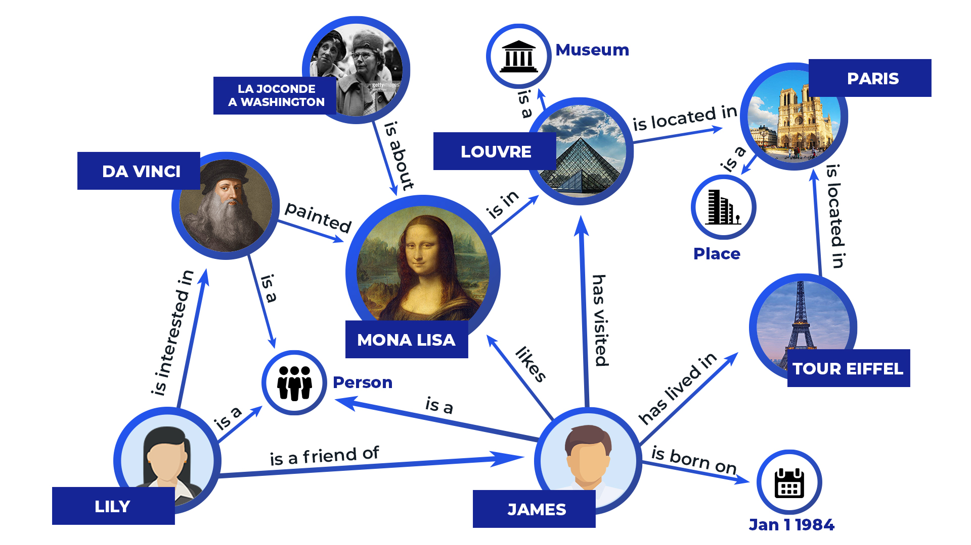
Datos semi-estructurados
Los registros pueden tener relaciones complejas
Jerarquías
Estructura de grafo (Twitter)
Triplas RDF
Graph-oriented databases
https://www.komunicando.es/wp-content/uploads/2017/12/knowledge-graph.jpg

Slide 25
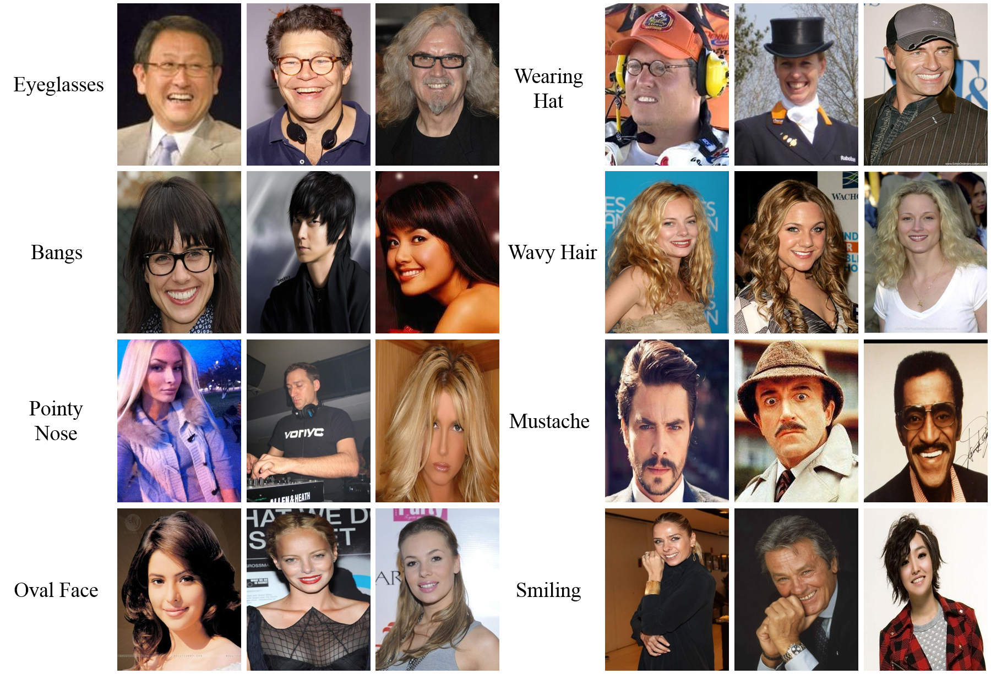
Datos no estructurados
Colecciones de distintos tipos:
Documentos de texto
Imágenes
Audio
Pueden o no tener metadatos asociados

Slide 26
Calidad de datos
Completitud — Tenemos toda la información necesaria
Validez — Es el tipo de datos correcto
Precisión — Los datos reflejan precisamente los objetos que representan
Integridad — Las relaciones entre las entidades representadas son consistentes
Consistencia — Hay duplicados o inconsistencias dentro del sistema?
Temporalidad — Los datos están disponibles en el momento en el que se los requiere?

Slide 27
Ingesta de Datos

Slide 28
Formatos de Datos
Tabulares: como una planilla, con filas y columnas.
Formatos de Archivos: CSV, TSV, XLS
Estructura de Datos: Dataframe
Jerárquicos: con valores anidados dentro de otros valores.
Formatos de Archivos: JSON, XML
Estructura de Datos: Lista de Objetos
Crudos: sin estructura específica
Formato de Archivos: TXT
Estructura de Datos: String

Slide 29
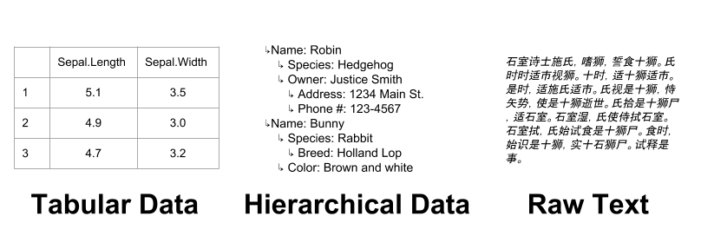
Formatos: Tabulares vs Jerárquicos vs Crudos

Slide 30
CSV - Comma Separated Values
Archivos de texto delimitado que usa coma para separar valores.
Cada línea es un registro con uno o más campos.
No está formalmente especificado!
latitud,longitud,Nombre
-54.832543,-68.3712885,SAN SEBASTIAN ( USHUAIA )
-54.8249379,-68.3258626,AERO PUBLICO DE USHUAIA
-54.8096728,-68.3114748,PUERTO USHUAIA (PREFECTURA)
-54.8019121,-68.3029511,PUERTO USHUAIA
-51.6896359,-72.2993574,PASO LAURITA CASAS VIEJAS
-51.5866042,-72.3649779,PASO DOROTEA
-51.2544488,-72.2652242,PASO RIO DON GUILLERMO
-53.3229179,-68.6063227,PASO SAN SEBASTIAN
-53.78438,-67.7173342,TERMINAL RIO GRANDE
https://tools.ietf.org/html/rfc4180

Slide 31
Lectura de CSV
https://pandas.pydata.org/pandas-docs/stable/generated/pandas.read_csv.html
In [1]: data = 'col1,col2,col3\na,b,1\na,b,2\nc,d,3' In [2]: pd.read_csv(StringIO(data)) Out[2]: col1 col2 col3 0 a b 1 1 a b 2 2 c d 3

Slide 32
Lectura de JSON
https://pandas.pydata.org/pandas-docs/stable/generated/pandas.read_json.html
In: data = [{'state': 'Florida', 'shortname': 'FL', 'info': { 'governor': 'Rick Scott' }, 'counties': [{'name': 'Dade', 'population': 12345}, {'name': 'Broward', 'population': 40000}, {'name': 'Palm Beach', 'population': 60000}]}, {'state': 'Ohio', 'shortname': 'OH', 'info': { 'governor': 'John Kasich' }, 'counties': [{'name': 'Summit', 'population': 1234}, {'name': 'Cuyahoga', 'population': 1337}]}]
In: from pandas.io.json import json_normalize
In: json_normalize(data, 'counties', ['state', 'shortname', ['info', 'governor']]) Out: name population state shortname info.governor 0 Dade 12345 Florida FL Rick Scott 1 Broward 40000 Florida FL Rick Scott 2 Palm Beach 60000 Florida FL Rick Scott 3 Summit 1234 Ohio OH John Kasich 4 Cuyahoga 1337 Ohio OH John Kasich

Slide 33
Bases de Datos
Una base de datos es un conjunto de datos pertenecientes a un mismo contexto y almacenados sistemáticamente para su posterior uso.
Clasificadas según
Variabilidad de los datos: estáticas o dinámicas
Contenidos: bibliográficas, texto completo, directorios, etc
Modelo de administración: [no] transaccionales, [no] relacionales, distribuidas, etc

Slide 34
Bases de Datos Relacionales
Basada en tuplas (listas ordenadas de elementos).
Se compone de varias tablas (relaciones)
Cada tabla es un conjunto de campos (columnas) y registros (filas)
Se establecen relaciones entre tablas usando claves
Permiten combinar columnas de una o más tablas (JOIN)

Slide 35
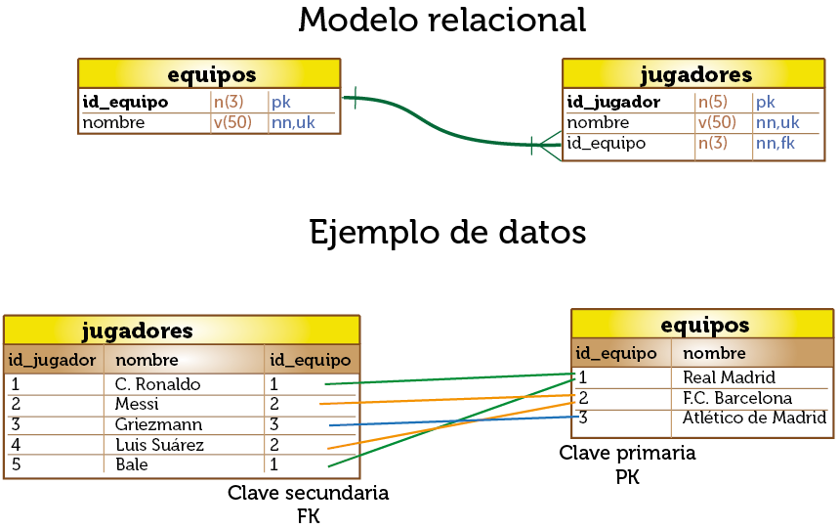
Modelo Relacional: Ejemplo

Slide 36
ACID
ACID - Atomicity, Consistency, Isolation, Durability
Atomicidad: Serie de operaciones indivisible e irreductible que ocurren todas juntas o ninguna.
Consistencia: Cualquier transacción que comienza en el futuro verá los efectos de las transacciones que ocurrieron en el pasado.
Aislamiento: Visibilidad de la integridad de una transacción para otros usuarios y sistemas (manejo de concurrencia).
Durabilidad: transacciones completadas sobrevivirán de manera permanente.

Slide 37
Bases de Datos No Relacionales
No permiten JOIN
No intentan garantizar ACID
Escalan horizontalmente (agregación de 2 o más instancias de DB)

Slide 38
Bases de Datos Documentales
Almacenan, Recuperan y Gestionan “documentos” (datos estructurados, pero no necesariamente todos iguales)
Son más fáciles de extender: se pueden agregar o quitar campos a los documentos. No tienen la idea de “campos vacíos”.
{
_id: 1234, Nombre:"Pepe",
Dirección:"Plaza Mayor 5",
Profesión:"Panadero"
}
{
_id: 4567, Nombre:"Juan",
Dirección:"Vía Azul 13",
Hijos:[
{Nombre: “Miguel”, Edad: 3},
{Nombre: “Sara”, Edad: 5},
]
}

Slide 39
Demo notebook
01 Exploracion.ipynb

Slide 40
Mecanismos de Ingestión de Datos

Slide 41
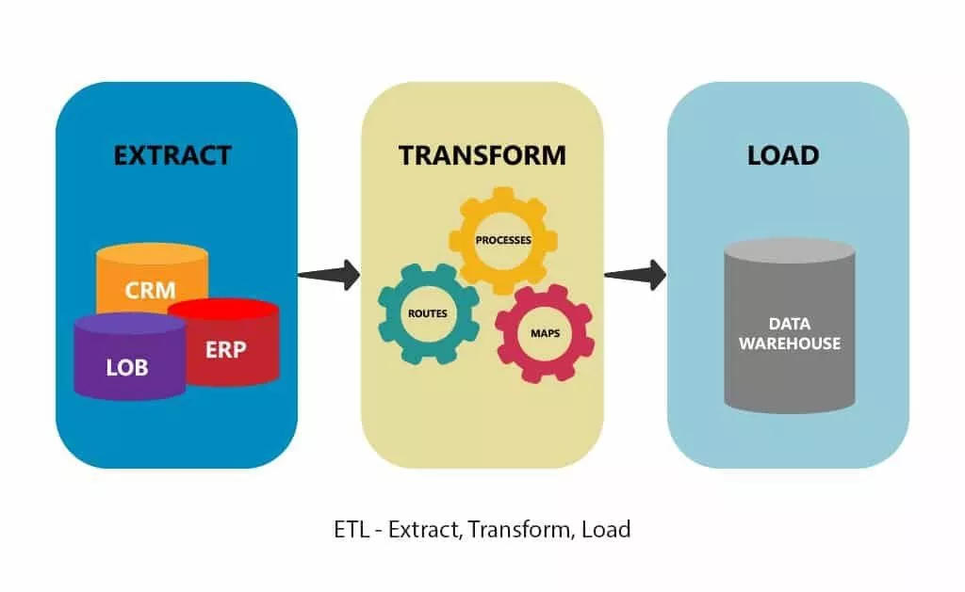
ETL
Extracción:
Extraer datos heterogéneos de las distintas fuentes provistas.
Transformación:
Normalizar
Elegir solo las partes relevantes
Inter relacionar los datos de las distintas fuentes
Load (carga):
Agregar toda estos datos al Data Warehouse
Actualmente se está usando en otro orden: ELT

Slide 42
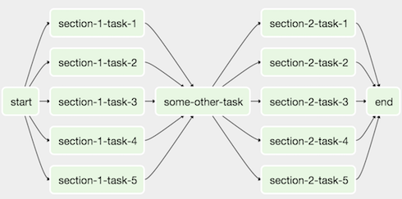

Orquestar ETLs: Airflow
Herramienta Open Source en Python
Muy útil para cuando tenemos que manejar muchos ETLs en paralelo
https://airflow.apache.org/docs/apache-airflow/stable/tutorial.html

Slide 43
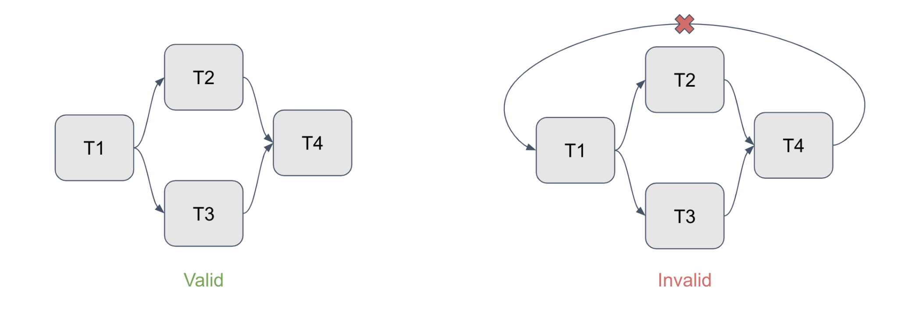
Airflow Conceptos principales
DAG
Un grafo acíclico dirigido, o DAG, es un data pipeline definido en código Python.
Cada DAG representa una colección de tareas que desea ejecutar y está organizado para mostrar las relaciones entre las tareas en la interfaz de usuario de Airflow.
Propiedades:
Dirigida: si existen varias tareas con dependencias, cada una debe tener al menos una tarea definida en sentido ascendente o descendente.
Acíclico: las tareas no pueden crear datos que vayan a la autorreferencia. Esto es para evitar crear bucles infinitos.
Grafo: todas las tareas se presentan en una estructura clara con procesos que ocurren en puntos claros con relaciones establecidas con otras tareas.

Slide 44
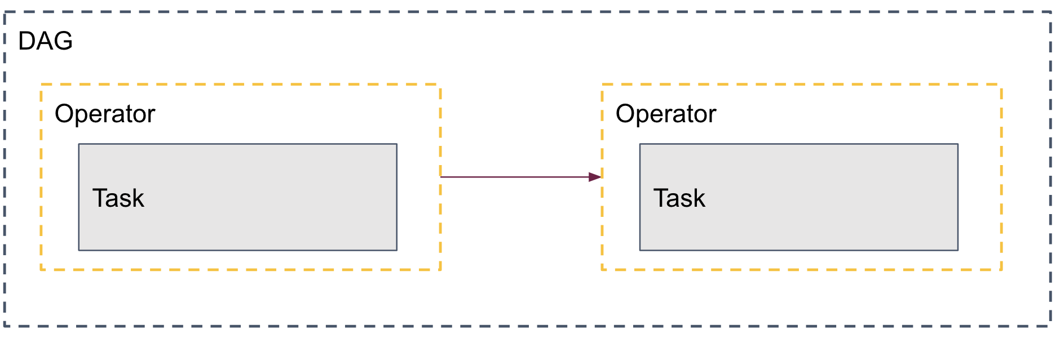
Airflow Conceptos principales
Task
Representa cada nodo de un DAG definido. Son representaciones visuales del trabajo que se realiza en cada paso del flujo de trabajo, y los operadores definen el trabajo real que representan.
Operator
son los componentes básicos de Airflow y determinan el trabajo real que se realiza. Se pueden considerar como un envoltorio de una sola tarea, o nodo de un DAG, que define cómo se ejecutará esa tarea. Los DAG se aseguran de que los operadores se programen y ejecuten en un orden determinado, mientras que los operadores definen el trabajo que se debe realizar en cada paso del proceso.
https://www.astronomer.io/guides/intro-to-airflow/

Slide 45
SQL

Slide 46
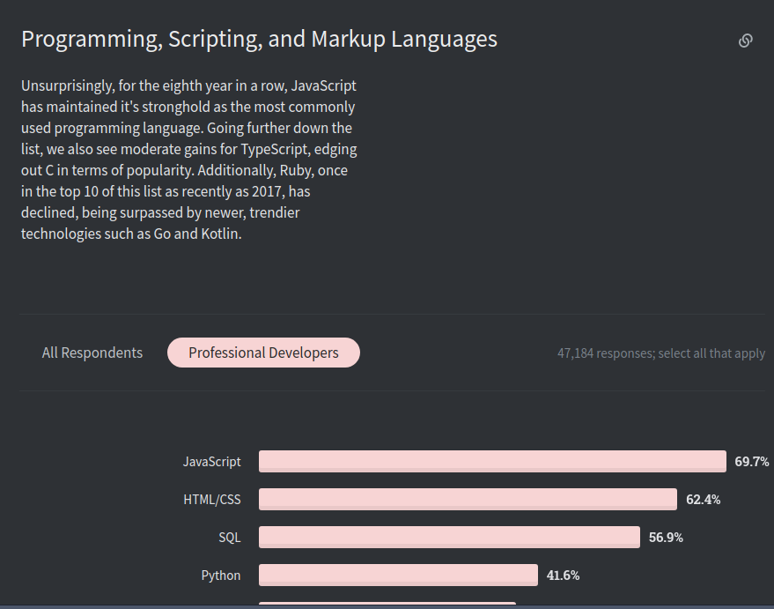
Por qué SQL?
Es el lenguaje más común para acceder a bases de datos relacionales.
Es la interfaz de los warehouse, data lakes y sistemas de almacenamiento distribuido.
Es una habilidad que deben tener para ser data engineers.
3ro en encuesta de popularidad de Stack Overflow 2020
Why You Can't Do All of Your Data Engineering with SQL
A Beginner’s Guide to Data Engineering — Part I
https://insights.stackoverflow.com/survey/2020#technology-programming-scripting-and-markup-languages-professional-developers

Slide 47

Por qué SQLite?
Es muy pequeña y su instalación es sencilla
Es ideal para desarrollo: no tiene dependencias externas
Es ideal para aprender SQL
Es la DB más desplegada (celulares, Skype, iTunes, TVs, autos, etc)
SQLite Home Page

Slide 48
Consultas - Sintaxis General
SELECT DISTINCT column_list -- selecciona una lista de columnas opcionalmente, filas únicas
FROM table_list -- de una lista de tablas (table_list)
JOIN table ON join_condition -- combinada con la tabla (table) si se cumple la condición (join_condition)
WHERE row_filter -- filtrando solo las que cumplen un criterio (row_filter)
ORDER BY column -- ordenadas por los valores de cierta columna (column)
LIMIT count OFFSET offset -- limitada a un número de registros (count) a partir del registro (offset)
GROUP BY column -- agrupadas por el valor de la columna (column)
HAVING group_filter; -- solo aquellos grupos que cumplen la condición (group_filter)

Slide 49
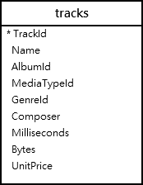
Consultas - SELECT / FROM
Para realizar una consulta, usamos SELECT y debemos indicar
la tabla de la cual obtener los registros usando la cláusula FROM
la lista de columnas separada por comas
Ejemplo: Canciones y su compositor
SELECT name, composer FROM tracks
Notes:
https://www.sqlitetutorial.net/tryit/

Slide 50
Consultas - ORDER BY ordenamiento
Para ordenar los resultados de una consulta, agregamos ORDER BY
ASC para ordenamiento ascendente
DESC para ordenamiento descendente
Ejemplo: Canciones y su compositor
SELECT name, composer FROM tracks ORDER BY composer ASC name DESC;

Slide 51
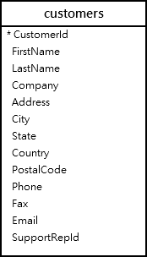
Consultas - DISTINCT remoción de duplicados
Para filtrar los resultados de una consulta, agregamos la palabra clave DISTINCT
Ejemplo: Ciudades y países de los clientes
SELECT DISTINCT city, country FROM customers ORDER BY country ASC, city ASC;

Slide 52
Consultas - WHERE filtrado de resultados
Para filtrar los resultados que cumplen un determinado criterio se usa la cláusula WHERE con diferentes operadores
=, <>, <, >, <=, >=
IN (....), BETWEEN x AND y
LIKE
....
Ejemplo: Canciones con compositor de nombre SMITH
SELECT name, composer FROM tracks WHERE composer LIKE '%SMITH%'

Slide 53
Consultas - LIMIT/OFFSET limitar cantidad
Para restringir la cantidad de resultados en una consulta, se usa la cláusula LIMIT con un número. Adicionalmente, se puede incluir la cláusula OFFSET para indicar a partir de qué registro se obtienen los resultados.
Ejemplo: Canciones 31 a 40 ordenadas por título.
SELECT name FROM tracks ORDER BY name LIMIT 10 OFFSET 30

Slide 54
Consultas - GROUP BY agrupar resultados
Para agrupar los resultados, usamos la cláusula GROUP BY. Retorna un resumen de las filas agrupadas por el valor de una o más columnas. En cada grupo podemos aplicar una función de agregación: MAX, MIN, SUM, COUNT, AVG.
Ejemplo: Los 10 compositores más prolíficos y cantidad de canciones
SELECT composer, count(trackid) FROM tracks WHERE composer <> '' -- filtrar las que no tienen compositor GROUP BY composer ORDER BY count(trackid) desc LIMIT 10

Slide 55
Consultas - HAVING agrupar con condición
También podemos hacer que GROUP BY restrinja los grupos a aquellos que cumplen una condición utilizando la cláusula HAVING.
Ejemplo: Los compositores que escribieron más de 30 canciones
SELECT composer, count(trackid) AS cant -- un alias FROM tracks WHERE composer <> '' -- filtrar las que no tienen compositor GROUP BY composer HAVING cant > 30 ORDER BY cant desc LIMIT 10

Slide 56
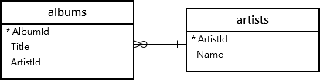
Consultas - JOIN
Cuando tenemos una relación entre tablas, podemos combinar sus campos con la cláusula JOIN.
JOIN busca las coincidencias entre los campos de las tablas tal como se indica con la palabra ON.
Ejemplo: Álbums y sus artistas
SELECT title, name FROM albums INNER JOIN artists ON artists.artistId = albums.artistId

Slide 57
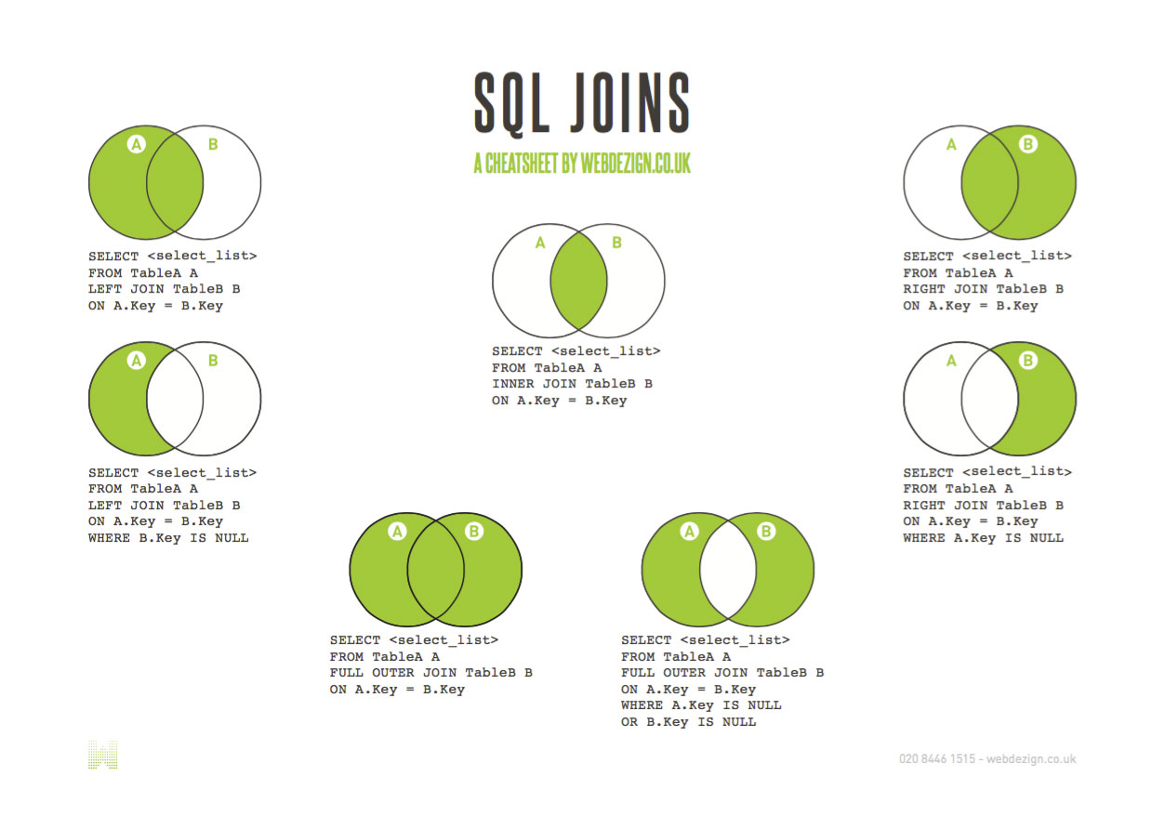

Slide 58
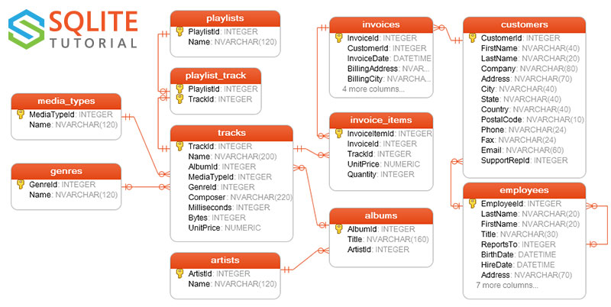

Slide 59
Notebook SQL
02 SQL

Slide 60
Pandas

Slide 61
Agrupamiento y agregación
groupby:
Tomar una serie de columnas A, B, C
Por cada combinación de valores de las columnas (a1, b1, c1), agrupar las filas que tengan esos valores.
agg:
Toma una función f
Por cada grupo de filas, aplicar la función f a cada columna.

Slide 62
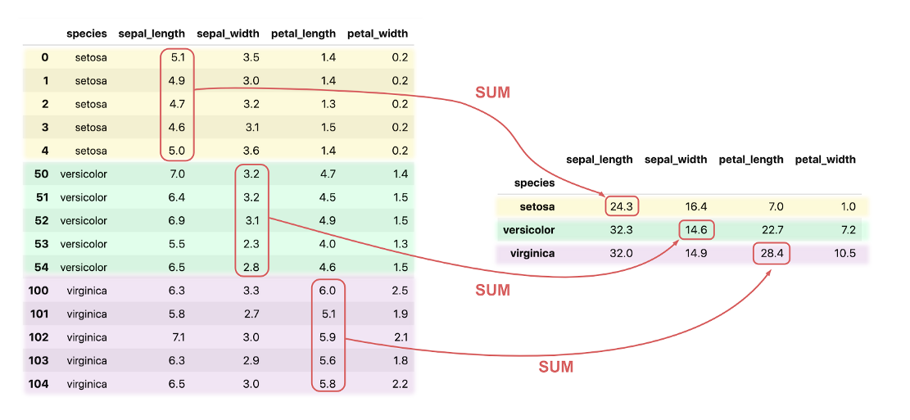
Agrupamiento y agregación
df.groupby(‘species’).agg(‘sum’)
https://towardsdatascience.com/how-to-use-the-split-apply-combine-strategy-in-pandas-groupby-29e0eb44b62e
Notes:
También lo pueden encontrar como:
df.groupby(‘species’).sum()

Slide 63
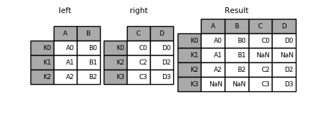
Join y merge
df1.join(df2, how=’outer’)
Une horizontalmente los DataFrames y hace coincidir las filas donde el valor del índice es el mismo
Notes:
https://pandas.pydata.org/pandas-docs/stable/user_guide/merging.html

Slide 64
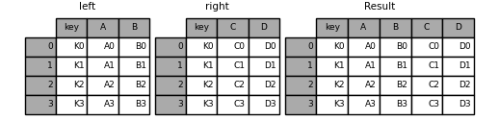
Join y merge
df1.merge(df2, on=’key’)
Igual al join, pero en lugar de comparar los índices, compara un conjunto de columnas.

Slide 65
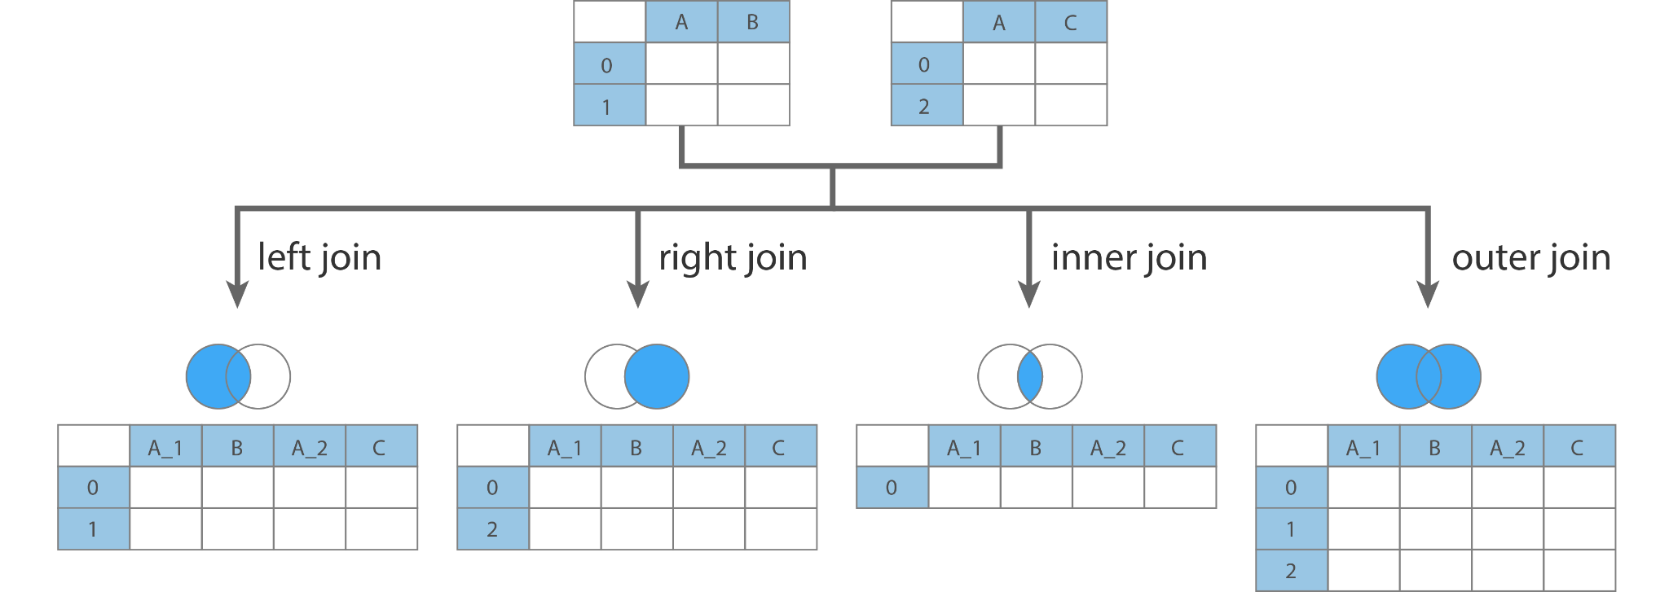
Join y merge
https://towardsdatascience.com/python-pandas-dataframe-join-merge-and-concatenate-84985c29ef78
Notes:
https://towardsdatascience.com/python-pandas-dataframe-join-merge-and-concatenate-84985c29ef78

Slide 66
Notebook Combinación de datasets

Slide 67
Pandas Vs SQL
https://pandas.pydata.org/docs/getting_started/comparison/comparison_with_sql.html
https://towardsdatascience.com/pandas-vs-sql-compared-with-examples-3f14db65c06f

Slide 68
Gestión de Código: git
Sistema de control de versiones para seguimiento de cambios en archivos de computadora y coordinación de trabajo entre múltiples personas.
Es distribuido y tiene como objetivos la velocidad, la integridad de datos y flujos de trabajo distribuidos y no lineales.

Slide 69
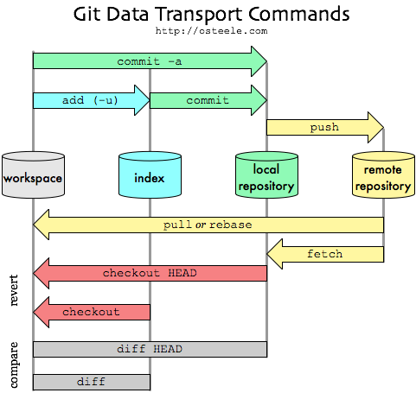
Git Resumen de Comandos

Slide 70
Material Complementario
Tutorial de SQLite (incluye consola para aprender online)
https://www.sqlitetutorial.net/tryit/
Soporte de SQL en pandas
Equivalencia entre métodos de pandas y sintaxis de SQL https://pandas.pydata.org/docs/getting_started/comparison/comparison_with_sql.html
Cargar y guardar datos en SQL https://pandas.pydata.org/docs/user_guide/io.html?highlight=read_sql#sql-queries
SQL
https://www.sqlhabit.com/
Airflow
https://www.youtube.com/watch?v=IH1-0hwFZRQ
https://www.udemy.com/course/the-ultimate-hands-on-course-to-master-apache-airflow/

Slide 71
Entregable parte 1

